Slide 1
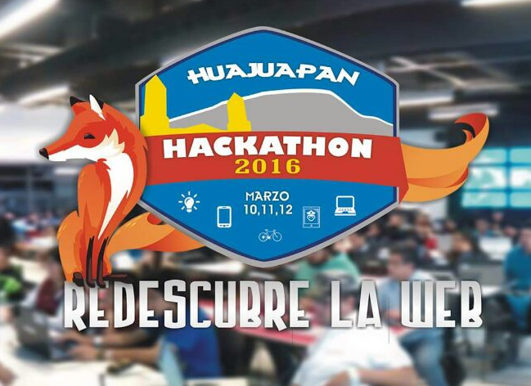

Nuu ParkApp
STAR OX

Slide 2
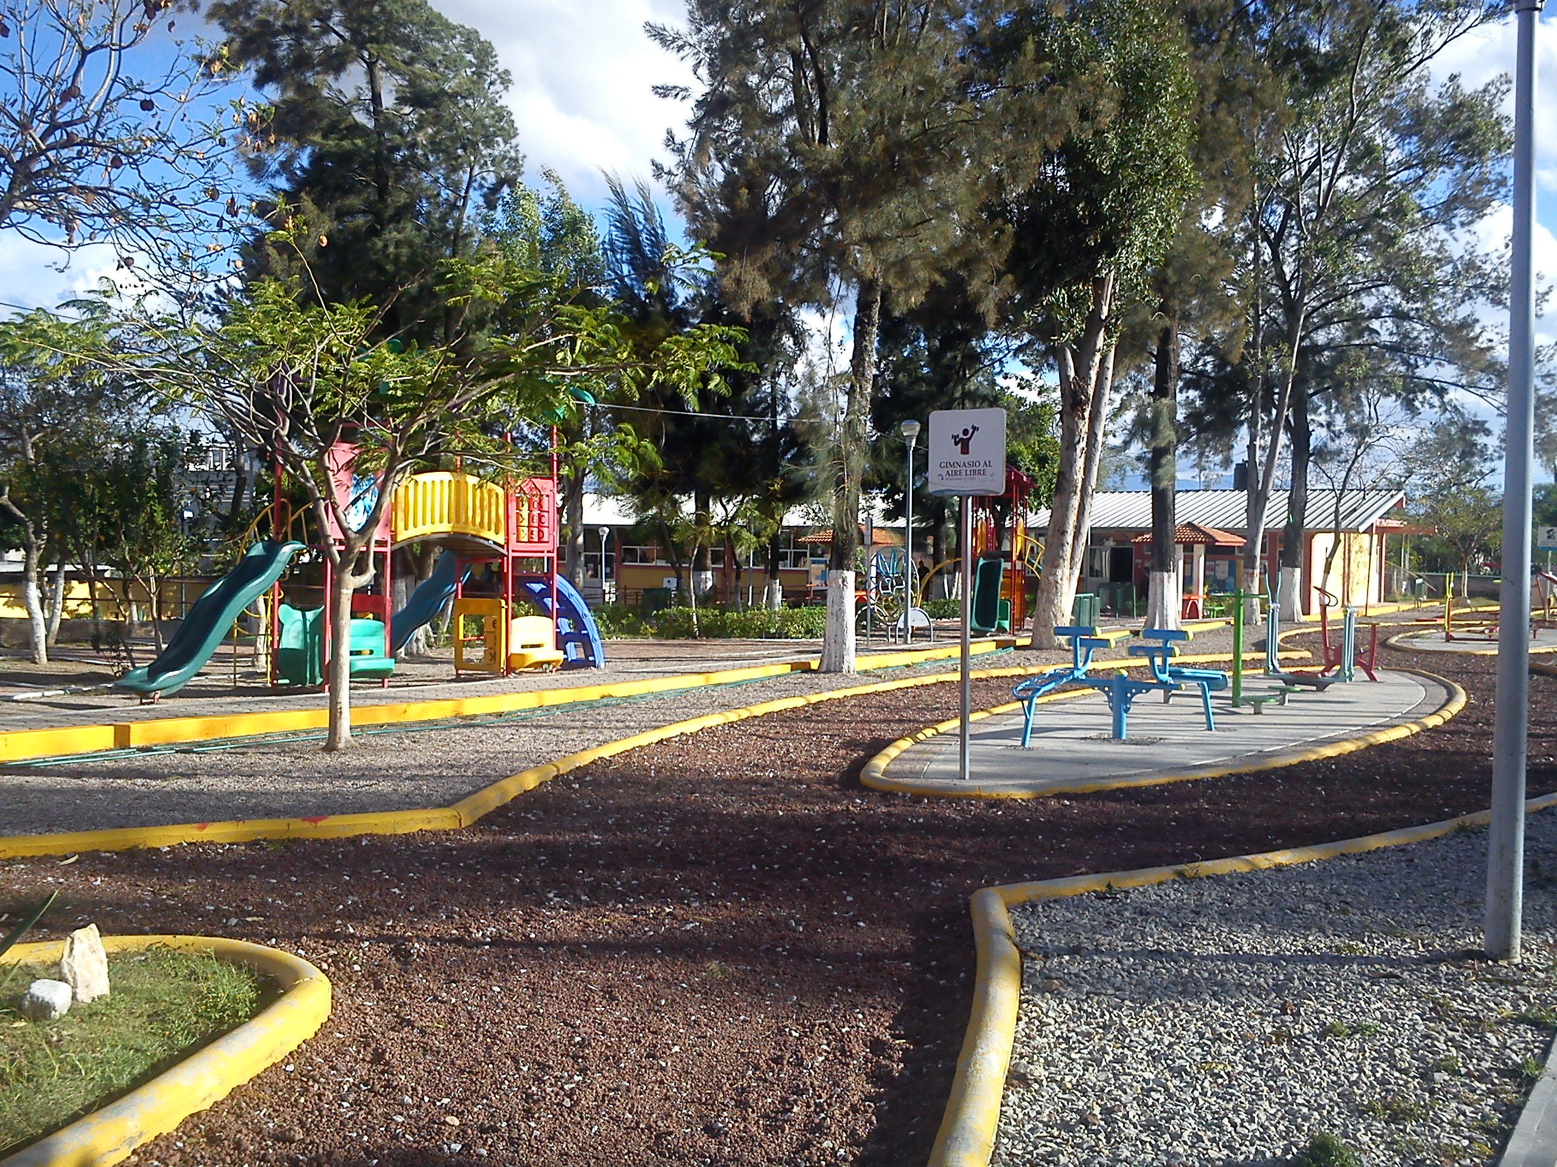
El parque Bicentenario cuenta numerosas visitas a lo largo del año. Por esta misma razón organiza distintas actividades y eventos culturales, sociales, educativas y deportivas

Slide 3

El retraso en cuanto a inscripciones a nuevas actividades y eventos , genera una gran cantidad de molesto papeleo y frustración.
Además en cuanto a la difusión de algún evento o participación ciudadana, se tiene un poco más de cobertura.

Slide 4

Solución: Crear una aplicación web la cual permita ahorrar tiempos de registro e inscripción en cualquiera de las actividades y eventos y en cualquier momento

Slide 5


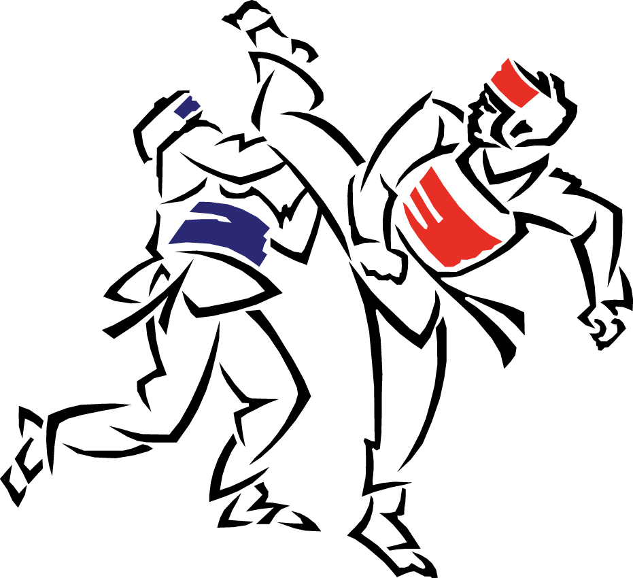

Nuu ParkApp : Es una aplicación que agiliza tiempos de respuesta y registros a las actividades y eventos que ofrece el parque a la comunidad

Slide 6
Además. No solo se genera un sistema de automatización para el parque… sino que genera participación ciudadana. Como:
El cuidado de áreas verdes.
La práctica de algún ejercicio. Etc.

